Slide 1

DESARROLLO DE UNA APLICACIÓN WEB UTILIZANDO GAMIFICACIÓN PARA LA PREVENCIÓN DE CASOS DE TRASTORNOS ALIMENTICIOS EN ADOLESCENTES EN UN COLEGIO DE LIMA METROPOLITANA
Autor: MARTINEZ ZUÑIGA PATRICIA KATHERINE
Asesora: Pro Concepción, Luzmila
Lima - Perú
OCTUBRE 2018

Slide 2

Introducción
En la actualidad hay muchos influencia por los medios digitales conforme a cierto estándar que se debe tener físicamente para tener “el cuerpo perfecto”, esto genera que las personas quieran lograr esto debido a una presión social, lo que puede desembocar en Trastornos de Conducta Alimentaria.
Esto afectaría a jóvenes, adultos, hasta adultos mayores, sin embargo, la población mas joven es afectada totalmente debido a su proceso de formación.

Slide 3
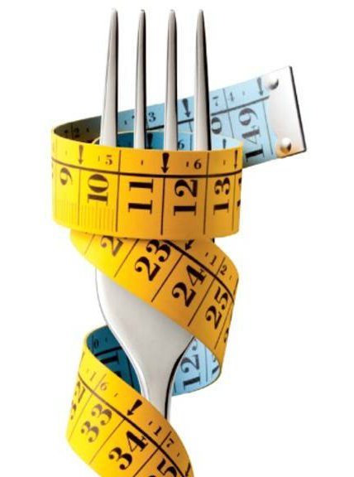
Antecedentes del problema
Se ha realizado un estudio para estimar la presencia de TCS en una población de adolescentes entre 12 y 17 años de edad del Distrito Federal, México. Donde la anorexia tiene el 0.5% en los adolescentes, el 1.0% cumplen criterios para bulimia y el 1.4% para el trastorno por atracones. A pesar de los resultados, la mayoría de los jóvenes que cumplen criterios para algún trastorno de conducta alimentaria no recibe servicios para tratar su patología.
Según un artículo publicado por el Ministerio de Salud en el 2017, indica que la presencia de problemas alimenticios en las zonas urbanas del país está en 6.0% en la región de Lima y Callao.

Slide 4

Antecedentes del problema
En una entrevista al MINSA indicó que en lo que iba del año se habían presentado 1062 casos de trastornos alimenticios en general, en comparación a los resultados del año anterior que fueron 2258, siendo la mayor presencia en personas de 12 a 17 años.
Según una investigación realizada por el Instituto Costarricense de Enseñanza e Investigación en Salud (Inciensa), la UCR y la Universidad Estatal a Distancia (UNED), se revelo unos resultados de que el 57.7% de colegiales presenta un descontento con su imagen corporal.

Slide 5

Definición del problema
La posibilidad de sufrir algún trastorno alimenticio puede existir en la vida de cualquier persona ya sea directa o indirectamente, sin importar el género ni la edad, pero estas posibilidades pueden aumentar hasta desarrollar este trastorno alimenticio si añadimos determinados factores emocionales, psicológicos, sociales que puedan incrementar la preocupación que se tiene por cantidad de comida que se ingiere, y por el peso corporal que se tenga.
Dado que un trastorno alimenticio puede sufrirlo cualquier persona, la preocupación recae en la población más joven y susceptible, es decir, los adolescentes.

Slide 6

objetivos
Objetivo General : Desarrollar de una aplicación web utilizando gamificación para la prevención de casos de trastornos alimenticios en adolescentes en un colegio de Lima Metropolitana.
Objetivos Específicos:
Revisar la bibliografía sobre la gamificación, y prevención de casos de trastornos alimenticios.
Explicar la importancia de los test psicológicos para la detección de trastornos de conducta alimentaria.
Enlistar los test psicológicos más usados para trastornos de conducta alimentaria.
Seleccionar el test psicológico que se aplicará.
Explicar cómo funciona el método de evaluación del test psicológico elegido aplicando gamificación.
Desarrollar la aplicación web
Presentar los datos obtenidos mediante la aplicación web.

Slide 7

Alcances
La solución que se plantea estará disponible como una página web, al cual se podrá acceder desde cualquier dispositivo adaptándose al tamaño de pantalla que se tenga. Además, se espera que con el desarrollo de esta página web se pueda detectar la tendencia que un adolescente, entre 12 a 17 años, en un colegio de Lima Metropolitana pueda sufrir de trastornos de conducta alimentaria.

Slide 8

JUSTIFICACIÓN
Siempre ha habido una preferencia social por determinados estándares de belleza de acuerdo a la época.
Puede traer consecuencias negativas para la salud, como disminución de la frecuencia cardiaca y/o presión arterial, pérdida muscular, crecimiento de cabello fino en el cuerpo, resequedad en piel y cabello, etc.
Hay investigaciones que analizan como las tecnologías pueden ayudar en el diagnóstico, prevención y tratamiento de diversas enfermedades,
Además, se tiene como ventaja poder acceder a gran número de personas en riesgo un coste relativamente bajo, sin problemas de horario y a gran velocidad.

Slide 9
MarCO TEóRICO

Slide 10

La adolescencia
La adolescencia es una etapa trascendental en la vida de todo ser humano, ya que es donde se consolidan varios aspectos de la personalidad que son base para la madurez física, emocional, y cognitiva que el individuo ha experimentado en esta etapa de su vida. A pesar de que no se puede definir una edad exacta en la que inicia la adolescencia, se estima que comienza entre los 12 y 13 años.
La adolescencia temprana (10 a 14 años)
La adolescencia tardía (15 a 19 años)

Slide 11
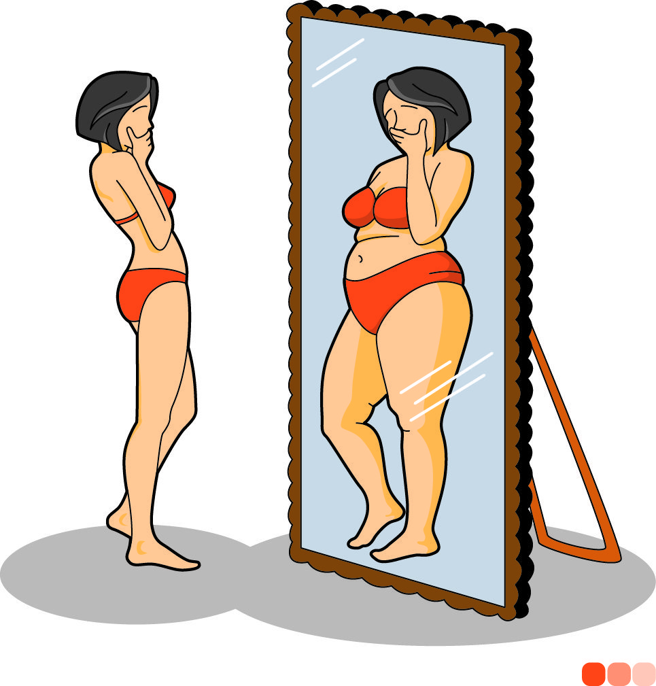
Trastorno de Comportamiento Alimentaria
DEFINICIÓN
Los trastornos de comportamiento alimentario (TCA) son enfermedades psiquiátricas graves, marcadas por alteraciones en el comportamiento, las actitudes y la ingestión de alimentos generalmente acompañadas de intensa preocupación con el peso o con la forma del cuerpo. Son difíciles de tratar y perjudiciales para la salud y la nutrición, predispone los individuos a la desnutrición o a la obesidad y se asocian con la baja calidad de vida, altas tasas de comorbilidad psicosocial y mortalidad prematura.

Slide 12

Trastorno de Comportamiento Alimentaria
FACTORES DE RIESGO
Siempre ha estado en debate cuáles son las verdaderas causas, prevalecen los factores socioculturales como la presión social por ser delgados, estándares físicos que se tiene por determinados roles de género y conflictos familiares.
Afectan los siguientes factores:
Biológicos
Psicológicos
Familiares
Socioculturales

Slide 13

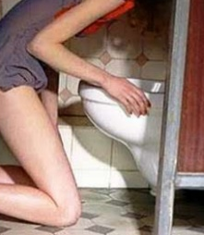
Trastorno de Comportamiento Alimentaria
TIPOS DE TRASTORNOS ALIMENTICIOS
ANOREXIA NERVIOSA: Se manifiesta como un deseo irrefrenable de estar delgado, acompañado por la práctica voluntaria de procedimientos para conseguirlo: dieta restrictiva estricta y conductas purgativas.
BULIMIA NERVIOSA: Se caracteriza por episodios de atracones, es decir, ingesta de alimentos de manera voraz e incontrolada en poco espacio de tiempo y generalmente en secreto. Sin embargo, estas personas intentan compensarlo con maniobras purgativas, como vómitos auto inducidos o abuso de laxantes e hiperactividad física.

Slide 14

Trastorno de Comportamiento Alimentaria
TIPOS DE TRASTORNOS ALIMENTICIOS
TRASTORNOS DE CONDUCTA ALIMENTARIA NO ESPECIFICADA: Los TCANE son habitualmente cuadros de AN o BN incompletos, ya sea por su inicio o porque están en vías de resolución. Por lo tanto, en ellos veremos síntomas similares a la AN o a la BN pero sin llegar a configurar un cuadro completo, aunque no por ello menos grave

Slide 15

Tecnología WEB
La web se ha convertido en un instrumento para el intercambio de información en nuestra sociedad.
Los usuarios interactúan con la web más allá de la búsqueda y consulta, ahora se centran en establecer redes o comunidades de usuarios que trabajan con una serie de servicios basados en aplicaciones web.
Esto es consecuencia de los desarrollos tecnológicos en los máximos representantes de las TIC: los ordenadores, la informática, Internet y los Smartphone.
Quizás lo más destacable en esta evolución sea su amplificación de uso, su intervención en distintas ramas y el desarrollo avanzado.

Slide 16

INSTRUMENTOS PARA LA EVALUACIÓN DE TRASTORNOS DE CONDUCTA ALIMENTARIA
Los cuestionarios autoaplicados ayudan a reportar síntomas o conductas de riesgo ante la posible presencia de un TCA; si bien no dan un diagnóstico especifico del trastorno que se tenga, la puntuación que obtenga el individuo mediante el cuestionario podría indicar la presencia de algún trastorno alimenticio y por ello es necesario verificar el diagnóstico por medio de entrevistas estructuradas.

Slide 17
INSTRUMENTOS PARA LA EVALUACIÓN DE TRASTORNOS DE CONDUCTA ALIMENTARIA
Eating Attitudes Test (EAT): Su objetivo es identificar síntomas y preocupaciones características de los trastornos alimentarios en muestras no clínicas. Algunos investigadores lo describen como una medición general de síntomas de anorexia y bulimia, mientras que otros, lo clasifican como un instrumento diseñado para evaluar un conjunto de actitudes y conductas asociadas con AN.
Eating Disorder Inventory (EDI): Fue diseñado para evaluar distintas áreas cognitivas y conductuales de la AN y BN. Donde las tres primeras subescalas miden comportamientos y actitudes hacia la comida, el peso y la imagen corporal; mientras que las otras cinco subescalas evalúan características psicológicas generales asociadas con trastornos alimentarios, que son aspectos fundamentales de la AN.
SCOFF: Es un cuestionario elaborado por Morgan y colaboradores, que consta únicamente de cinco preguntas, de las cuales se obtienen las iniciales que dan nombre a este cuestionario.

Slide 18
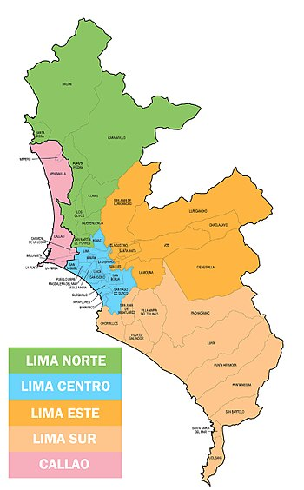
Instituciones educativas en Lima Metropolitana
Uno de los supuestos más extendidos y validados entre la población es la homogeneidad de la oferta educativa privada. En la mayoría de los casos, estos supuestos consisten en reconocer que la educación privada es una educación de élites. Sin embargo, el crecimiento de la oferta privada presenta lo contrario, es decir, una gran heterogeneidad que se hace evidente tanto en la ubicación de las escuelas, como en la calidad del servicio que ofrecen.

Slide 19
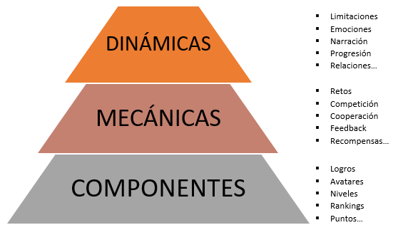
Gamificación
La conceptualización de este término tiene su origen en el mundo de los negocios, pues es en este contexto donde se empezó a utilizar. Así, Werbach y Hunter señalan que la gamificación consiste en el uso de elementos de juegos y técnicas de diseño de juegos en contextos no lúdicos.

Slide 20
ESTUDIOS

Slide 21
Validez y utilidad diagnóstica de la escala Eating Attitudes Test-26 para la evaluación del riesgo de trastornos de la conducta alimentaria en población masculina de Medellín, Colombia
La validación y utilidad diagnóstica del EAT-26 para la evaluación del riesgo de TCA en la población masculina, debido a que no se han encontrado publicaciones similares. Esta validación se justifica para conocer las diferencias de género y poder desarrollar constructos y modelos de riesgo específicos. Además de un instrumento con excelentes valores de confiabilidad, sensibilidad y especificidad, que permite el cribado de hombres con edad igual o mayor a 14 años.
El EAT-26 es un instrumento multidimensional con excelentes valores de confiabilidad, sensibilidad y especificidad, ideal para cribado de posibles TCA en población de riesgo, y podría ser de utilidad en atención primaria para la detección temprana en población masculina.

Slide 22
Perfeccionismo y baja autoestima a través del continuo de los trastornos alimentarios en adolescentes mujeres de Buenos Aires
Se ha establecido la relevancia del perfeccionismo y de la baja autoestima para el desarrollo de los TCA, pero en la mayoría de estudios realizados se ha realizado sobre muestras de población general o muestras clínicas, siendo escasas las investigaciones que incluyen muestras de sujetos que no llegan a constituir cuadros completos de TCA.
En lo respecta al grupo de riesgo (RTA), los resultados no permiten establecer delimitaciones claras entre los grupos, solo se observa una diferencia del grupo con TA en tres características psicológicas: baja autoestima, alineación personal y ascetismo.

Slide 23
Rol de género y actitudes alimentarias en adolescentes de dos diferentes contextos socioculturales: Tradicional vs. No Tradicional. México
Uno de los objetivos del estudio fue conocer las diferencias existentes entre las adolescentes de dos contextos distintos (tradicional vs. no tradicional) respecto a los distintos aspectos del rol de género evaluados, que fueron: 1. Las características del rol de género que consideran desempeñar. 2. Las características del rol de género que desearían desempeñar. 3. Las características del rol de género que creen que la sociedad espera de las mujeres. 4. El ajuste respecto al ideal personal y 5. El ajuste respecto a la prescripción social.
Resulta que las adolescentes de contextos no tradicionales tienden a desempeñar y a idealizar más características positivas de los roles de género, mientras que las adolescentes de contextos tradicionales tienden a seguir más las características negativas, lo cual generaría mayor vulnerabilidad para desarrollar una TCA.

Slide 24
Factores de riesgo de trastornos de la conducta alimentaria entre universitarios: Estimación de vulnerabilidad por sexo y edad. México
Los trastornos de la conducta alimentaria constituyen un problema de salud pública que ha venido incrementando, por lo tanto, es necesario llevar a cabo más investigaciones que permitan conocer mejor el riesgo de sufrir TCA. El objetivo de este estudio fue identificar los factores de riesgo de TCA presentes en estudiantes universitarios en función del sexo y de la edad, y además estimar la proporción de estudiantes que cumplen con alguno de los criterios de remisión que indicarían la necesidad de ser derivados a un servicio especializado en TCA.
Por ello resulta necesario redoblar los esfuerzos encaminados a la implementación de estrategias de prevención e intervención dirigidas específicamente a los estudiantes universitarios, a través del diseño de programas destinados a promover hábitos de alimentación saludables, mejorar la percepción de la imagen corporal y disminuir la preocupación obsesiva por la delgadez.

Slide 25
Fomentando la medición confiable y válida de exámenes, diagnósticos, tratamientos y resultados de salud mental a través de la tecnología de información de salud. U.S.A.
La medición de la salud mental es un reto, donde las tecnologías de la información podrían ser la clave para superarlos en la medición. Las medidas que se tiene actualmente en detección, diagnóstico, tratamiento, y evaluación de resultados clínicos se basan en modelos tradicionales donde la atención es cara a cara. Esta interacción entre especialista y paciente podría significar que se realice de manera irregular y poco frecuente.
Las tecnologías de información en el campo de la salud es algo que está en constante crecimiento, como en la medición que se desarrollan aplicaciones para con beneficios clínicos, pero sin dejar de garantizar la confiabilidad y validez necesaria para apoyar eficazmente la detección, diagnóstico, tratamiento y en los resultados.

Slide 26
APORTE TEóRICO

Slide 27
Selección y CRITERIOS del test psicológico
Criterio 1 - Cantidad de opciones en respuestas : Al tener mayor opción para elegir en las respuestas en las preguntas se puede ser un poco más precisos al responder.
Criterio 2 - Cantidad de preguntas: Se considera como criterio la cantidad de preguntas que pueda tener el test psicológico, debido a que las personas en las que será aplicado son personas jóvenes, por lo que aplicar cuestionarios extensos podrían dejar incompleto el estudio.
Criterio 3 - Tipo de aplicación: Es preferible que aplicación del test psicológico sea de aplicación colectiva, ya que la población a estudiar se encontrará agrupada en un ambiente del colegio.

Slide 28
Selección y CRITERIOS del test psicológico
Criterio 4 - Entorno de aplicación: Es importante considerar el nivel de aplicación escogido, es decir, el test psicológico debe ser apto para aplicarse en entornos no clínicos como escuelas, centros deportivos, etc. ya que así pueden aplicarlo docentes, entrenadores, etc.
Criterio 5 - Dirigido especialmente a población joven: Para una mejor comprensión y acierto en las preguntas realizadas en el test psicológico, es preferible que el test sea dirigido y apto para adolescentes.

Slide 29
Selección y CRITERIOS del test psicológico
Artículo Características | 1 EAT-26 | 2 EDI-3 | 3 EAT-40 | 4 EDI-3-RF | 5 -
Cantidad de opciones en respuestas | SI | SI | SI | SI | NO
Cantidad de preguntas | SI | NO | NO | SI | NO
Tipo de aplicación | SI | SI | SI | SI | NO
Entorno de Aplicación | SI | NO | SI | SI | NO
Dirigido especialmente a población joven | NO | SI | NO | SI | NO

Slide 30
Selección y criterios de los elementos de gamificación
Criterio 1 - Motivación al usuario a continuar en la aplicación: Este tipo de motivación ayudaría a que el usuario continúe hasta terminar el cuestionario o misión en la aplicación.
Criterio 2 - Ayudar a realizar un seguimiento del avance: Al tener una referencia de lo que ha realizado en la aplicación se podría determinar características preventivas en el usuario.
Criterio 3 - Representar un avance en la aplicación: Gráficamente o mediante tablas se debe poder identificar el progreso del usuario en la aplicación.
Criterio 4 - Incentiva que otras personas utilicen la aplicación: Al existir una referencia de avance en misiones o cuestionarios, y obtener beneficios gracias a ello, podría incentivar a otros usuarios a utilizar la aplicación voluntariamente.

Slide 31
Selección y criterios de los elementos de gamificación
Elemento de gamificación Características | Puntos | Medallas | Clasificaciones | Niveles | Feedback | Recompensa | Misiones
Motivación al usuario a continuar en la aplicación. | SI | SI | SI | SI | SI | SI | SI
Ayuda a realizar un seguimiento del avance. | SI | SI | NO | SI | NO | SI | SI
Representan un avance en la aplicación. | SI | SI | SI | SI | SI | SI | NO
Incentiva que otras personas utilicen la aplicación. | SI | SI | SI | SI | NO | SI | SI

Slide 32
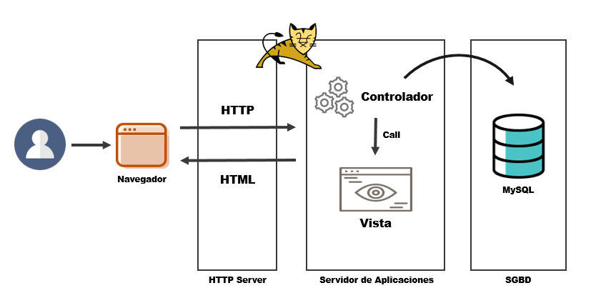
Definición de la solución

Slide 33
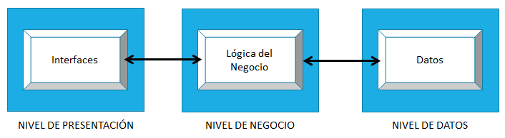
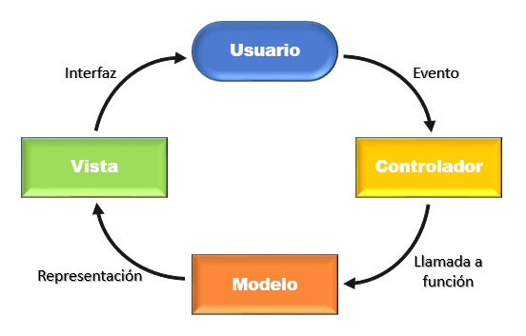
Definición de la arquitectura
Nivel de Presentación: Se encarga de generar la interfaz de usuario en función de las acciones llevadas a cabo por el mismo.
Nivel de Negocio o Lógica: Contiene toda la lógica que modela los procesos internos y es donde se realiza el procesamiento necesario para atender las solicitudes del usuario.
Nivel de Datos: Encargada de hacer persistente la información.

Slide 34
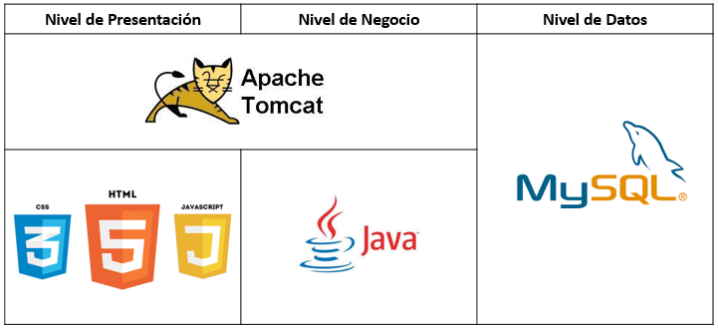
Selección de tecnologías a utilizar
Se muestra las tecnologías que son necesarias para el desarrollo de la aplicación web. En el nivel de presentación se utilizará tres lenguajes de programación web que nos brindarán la usabilidad, buena interacción, y dinamismo de las interfaces, esto debido a que la aplicación web necesita ciertas métricas de calidad para que el usuario (adolescente en etapa escolar) mantenga la atención a la aplicación y le resulte atractivo

Slide 35
METODOLOGÍA A SEGUIR
Para el desarrollo de la aplicación web se usarán como base a la metodología de Proceso Unificado Racional (RUP).
Inicio: Tiene por finalidad definir la visión, los objetivos y el alcance del proyecto. Es la única fase que no necesariamente culmina con una versión ejecutable.
Elaboración: Tiene como principal finalidad completar el análisis de los casos de uso y definir la arquitectura del sistema, además se obtiene una aplicación ejecutable que responde a los casos de uso que la comprometen.
Construcción: Está compuesta por un ciclo de varias iteraciones, en las cuales se van incorporando sucesivamente los casos de uso, de acuerdo a los factores de riesgo del proyecto.
Transición: Se inicia con una versión “beta” del sistema y culmina con el sistema en fase de producción.

Slide 36
GRACIAS

